Slide 1
AD project
주제 : 쿠키런
소프트웨어 학부
20203108 윤민지

Slide 2
요구사항 수집 분석
기능적 요구사항
유저 별 최고 기록으로 순위 매김
점프 횟수 최대 2회로 제한
장애물은 난수 발생적으로 선택
움직이는 장애물 구현
장애물은 상, 중, 하에 거쳐서 구현
장애물 피할 수 없는 상황 최대한 제거
게임 다시하기 기능
배경 이미지, 캐릭터, 장애물을 추가해도 쉽게 추가할 수 있도록 구현

Slide 3
요구사항 수집 분석
인터페이스 초기 구성
로그인 화면
기존 아이디 없으면 ‘2. 회원가입 화면’으로
기존 아이디 있으면 ‘3. 캐릭터 선택 화면’으로
회원가입 화면
아이디 중복 확인
비번과 재확인용 비번 확인
캐릭터 선택 화면
여러가지 캐릭터 선택
여러가지 캐릭터 이미지, 설명

Slide 4
요구사항 수집 분석
인터페이스 초기 구성
게임 화면
생명 게이지
점수
자신의 최고 점수
자신의 순위
결과 화면
최종 순위 ( 순위, id, 점수)
최종 점수

Slide 5
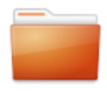
소프트웨어 구조 설계서
main
widgets
game
pygame 으로 구현
database
image

Slide 6
소프트웨어 구조 설계
모듈 | 클래스 | 역할
main.py | MainWindow | 메인 윈도우. widgets.py의 class들을 가져와서 차례대로 display 하는 UI
widgets.py | loginWidget | login 위젯
 | signupWidget | signup 위젯
 | chooseCharacterWidget | chooseCharacter 위젯
 | gameWidget | game 위젯
 | resultWidget | result 위젯
database.py | DB | 개인정보, 점수 담긴 DB read, write, add 등 control

Slide 7
소프트웨어 구조 설계
모듈 | 클래스 | 역할
game.py | cookie | 쿠키 상태 upgrade 및 draw
 | upObstacle | 상 장애물 upgrade 및 draw
 | midObstacle | 중 장애물 upgrade 및 draw
 | downObstacle | 하 장애물 upgrade 및 draw
 | backGround | 배경 upgrade 및 draw
 | ground | 땅 upgrade 및 draw
 | score | score upgrade 및 상단에 draw
 | life | 생명 decrease, upgrade, draw
 | game | main game 구현 class

Slide 8
클래스 인터페이스 설계 (main.py)
클래스 | 메서드 | 입력인자 | 출력인자 | 기능
MainWindow | set_content | new_content | - | new_content(widget name)을 input 받아 메인 window에 추가
 | DB, widgets 사이의 효율적인 제어를 위한 getter, setter
Cookie, obstacle class | set_info | id, password | - | input으로 id, password setting
 | get_info | - | id, password | return id, password
 | edit_score | score | - | input으로 DB.editScore()
game | db_add | dic | - | input dictionary 로 DB.addDb()
 | db_reset | - | - | 지금까지 db수정사항 저장하고 다시 db 생성

Slide 9
전체 코드 구현 간단 로직(main.py)
main.py new_content
widgets.py class
game.py game class
“Login”
loginWidget
database.py
“SignUp”
signupWidget
writeDB()
DB()
mainGame
“Character Choose”
chooseCharacterWidget
“Game”
gameWidget
“Result”
resultWidget
editScore()
writeDB()
“Finish”
초록색 화살표는 특정 event 발생시 움직임(ex. login 성공, sign up 성공, choose character 등)

Slide 10
구현 간단 로직(game.py : mainGame)
widgets.py gameWidget
main.py new_content
die = False
event
jump_key
gameFinished
jump
‘Result’
slide_key
slide
game
create obstacle
collide obstacle
update, draw
finish()

Slide 11
구현 상세 설계 (game class)
기능 | 이름 | type | 역할, 설명
- | readyToStart | boolean | 화면 세팅 여부 boolean
jump | isJumping | boolean | True 일 때까지 jump action
 | canJump | boolean | 점프할 수 있는지, if jumpCount == 2: False
get_info | jumpCount | Int(0~2) | 점프 최대 가능 횟수 제한
edit_score | Jump_size | Int(5~10) | 높이마다 달라지는 y변화량, 즉 점프 속도?
db_add | aim | Int? float? | Jump 최대 목표치
 | Up | boolean
slide | isSliding | boolean | down_key 누르고 뗄 때까지 slide. 이 때 제어 flag

Slide 12
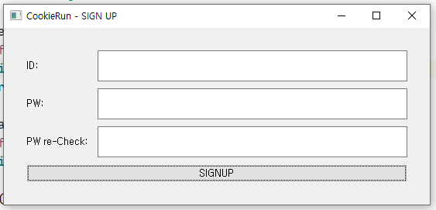
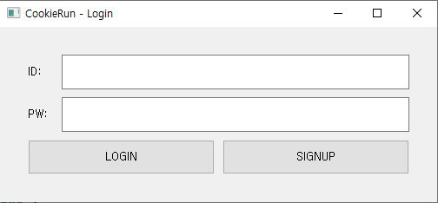
통합 테스트
GUI까지 통합한 테스트

Slide 13
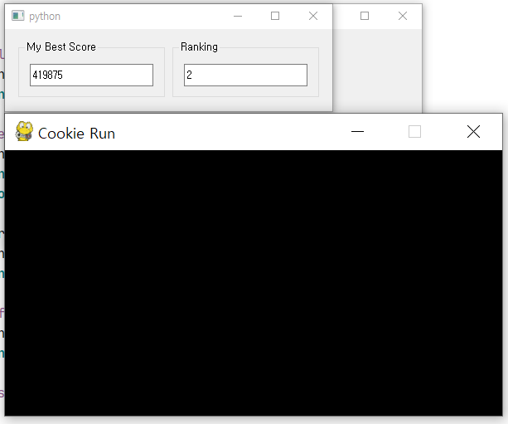
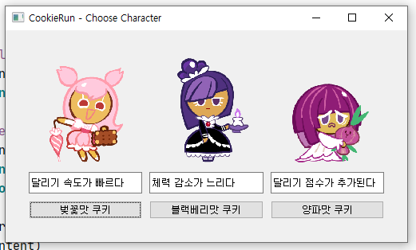
통합 테스트
GUI까지 통합한 테스트

Slide 14
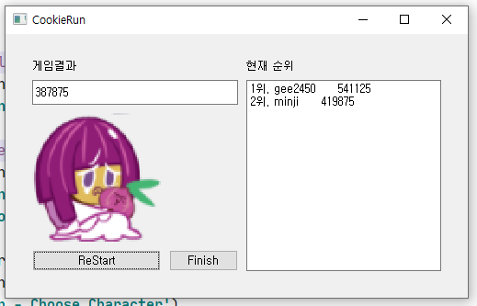
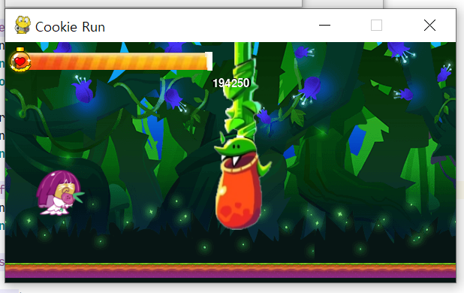
통합 테스트
GUI까지 통합한 테스트

Slide 15
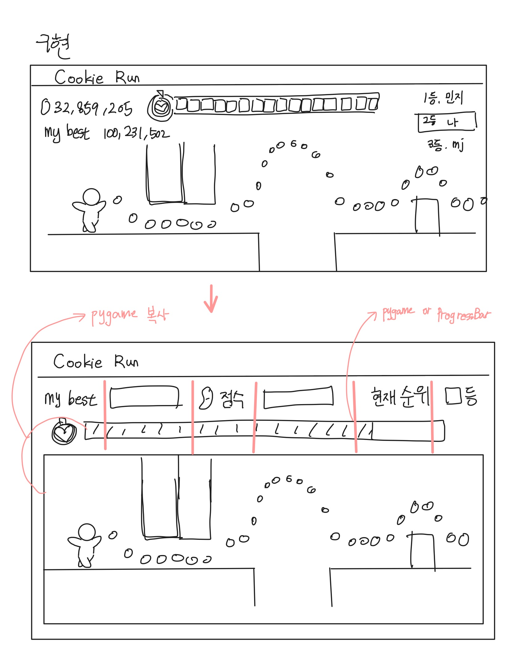
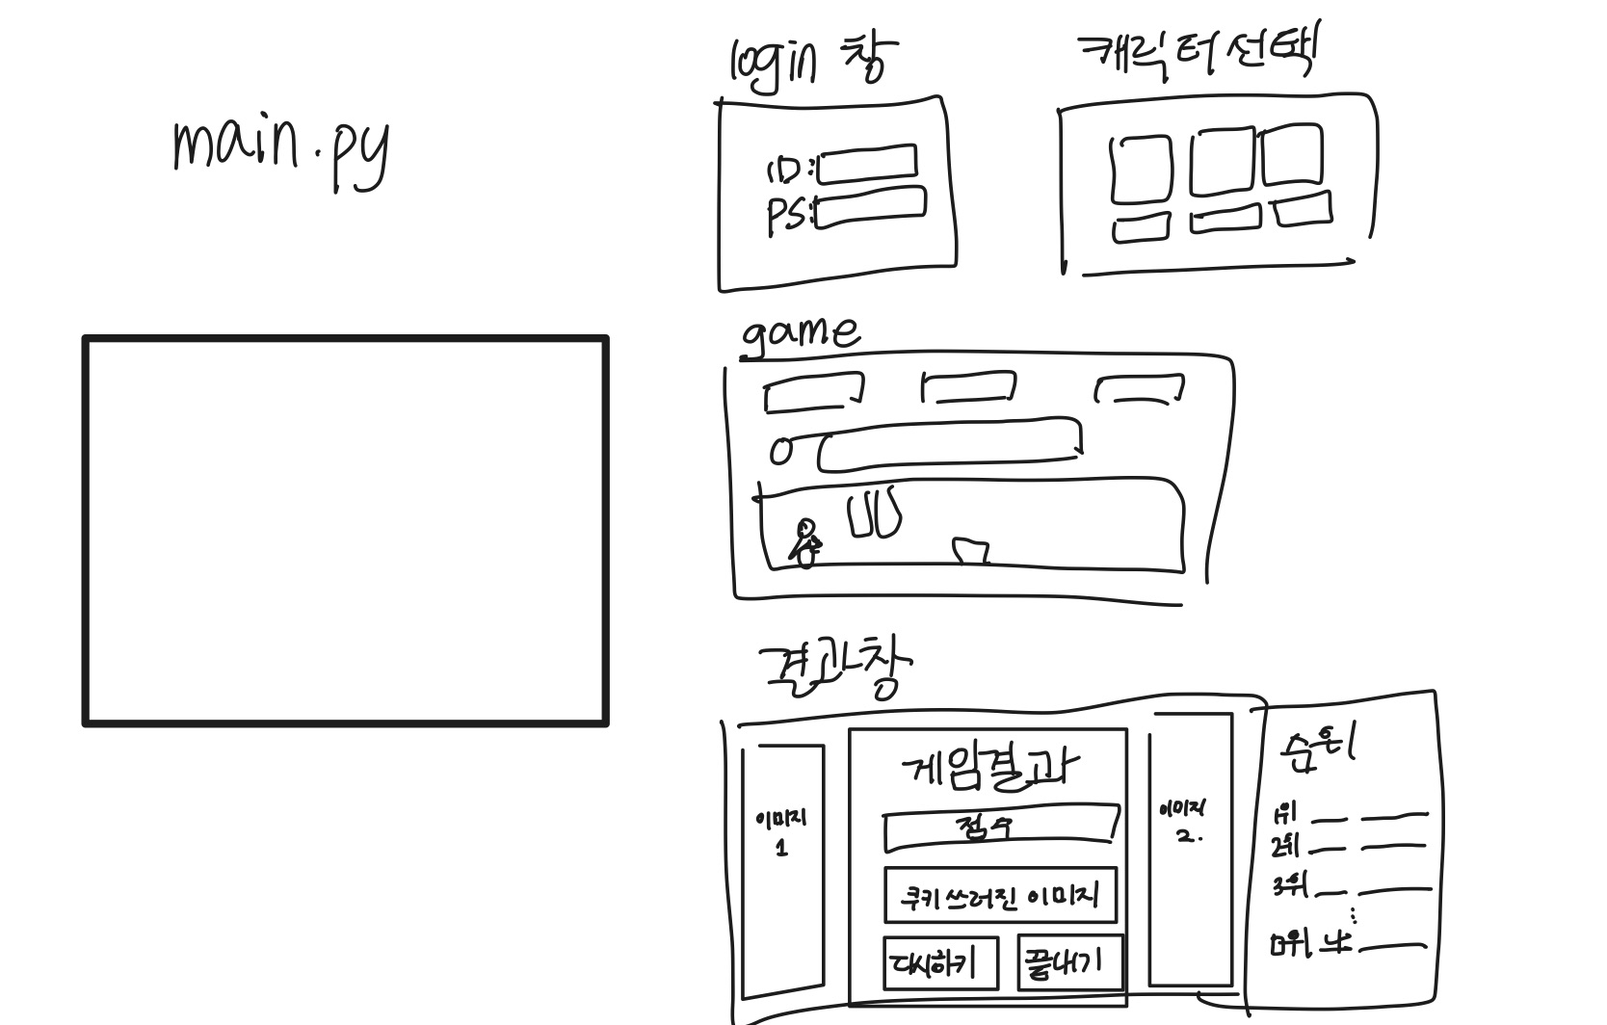
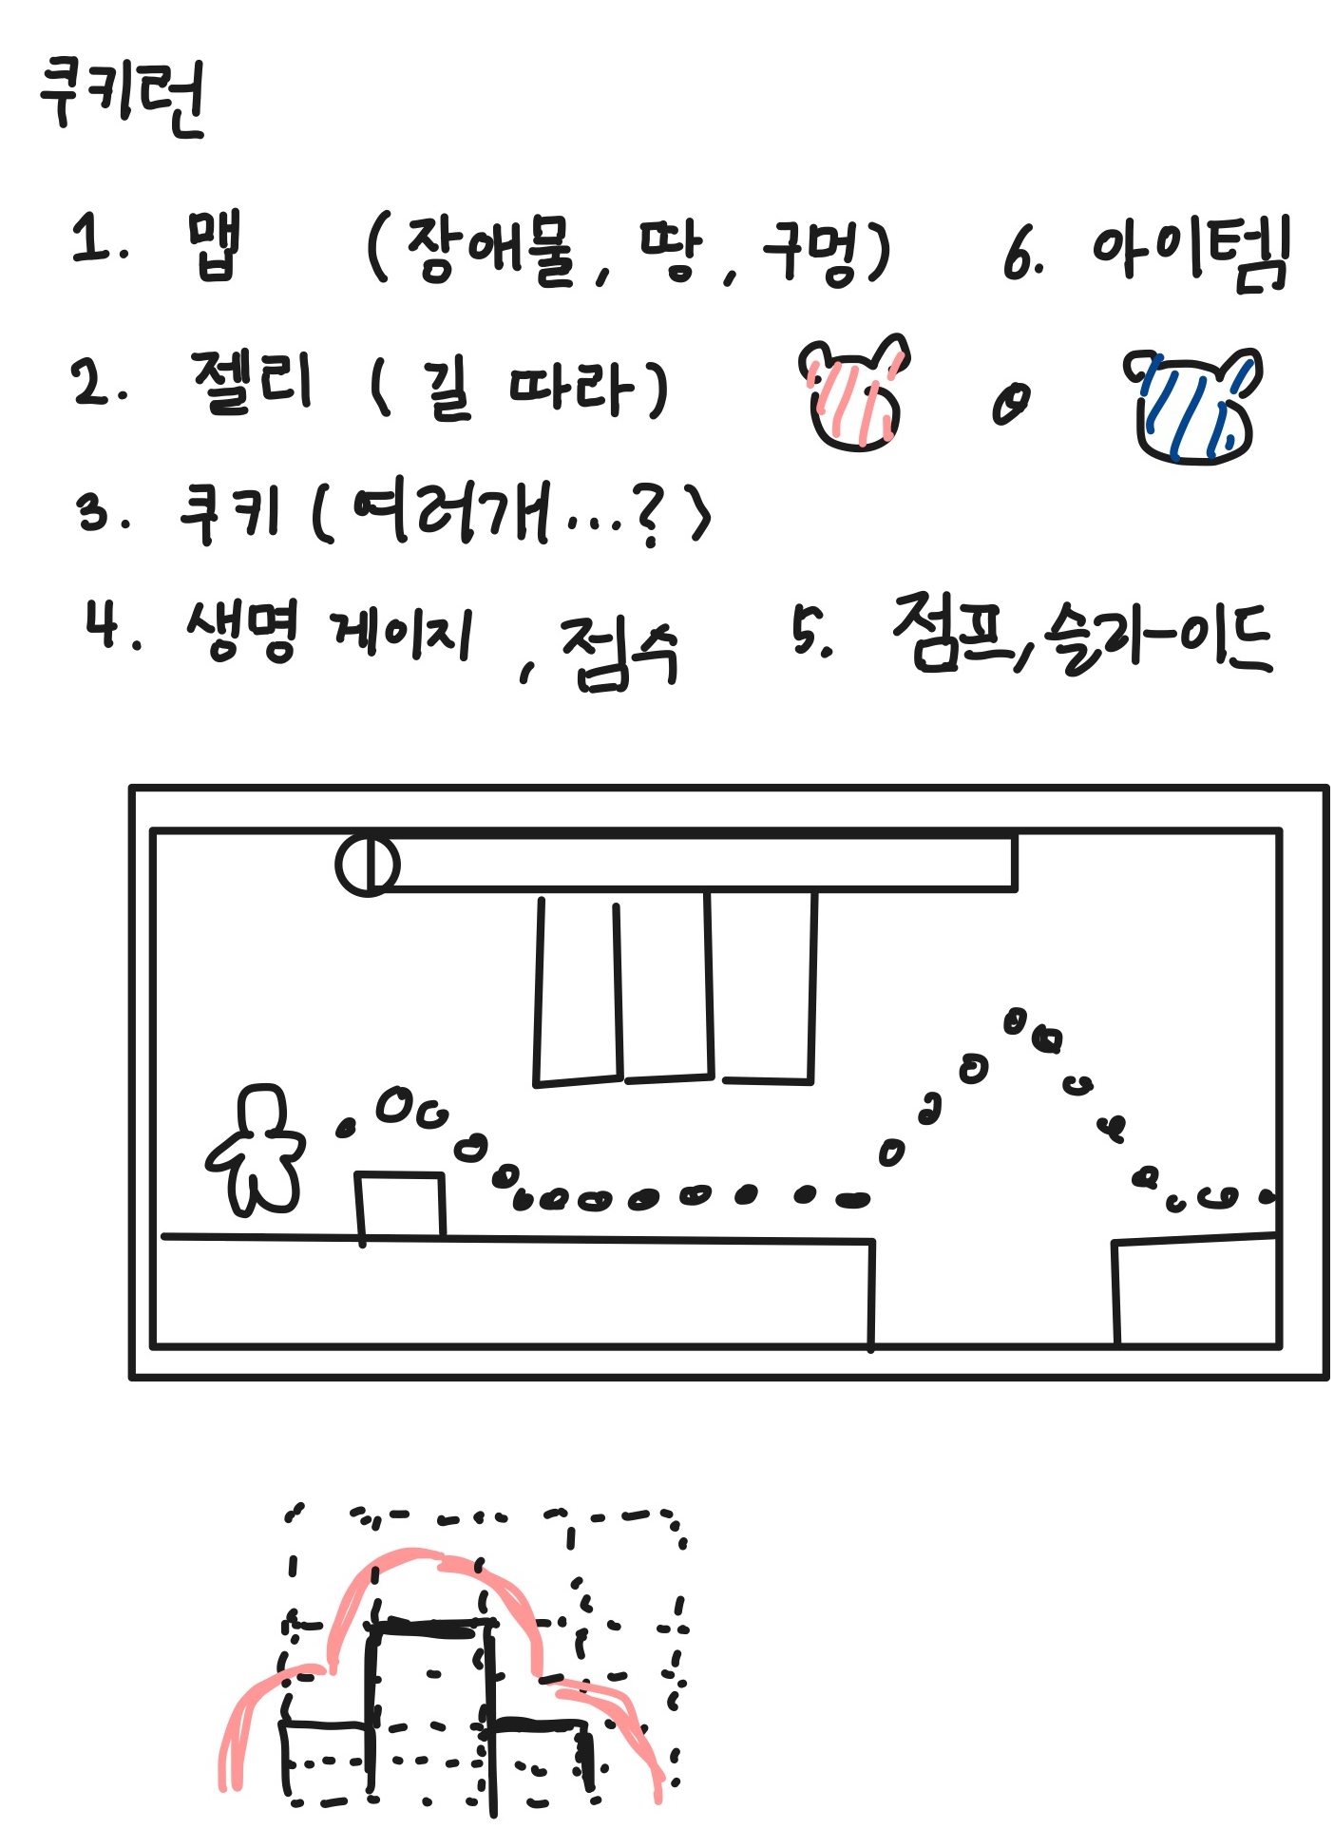
초기 아이디어..

